Slide 1


1.2 源程序分析
三个阶段
线性分析/词法分析
由左至右扫描源程序字符序列➔token，单词（记号）——具有组合意义的字符序列
层次分析/语法分析
单词序列➔有意义的集合，语法单位
语义分析
检查程序各部分是否正确符合语义

Slide 2
1.2.1 词法分析
线性分析，词法分析，扫描
忽略空格、回车等，将字符组合为单词
For Example:
Position := initial + rate * 60 ;
标识符——position、initial和rate
_______ __ _____ _ ___ _ __ _
赋值符——:=
加法、乘法算符——＋、*
操作数——60
All are tokens

Slide 3

1.2.2 语法分析
层次分析，分析（parsing），语法分析
将词法分析产生的单词组合为语法短语
assignment statement
:=
identifier
expression
+
position
expression
expression
*
identifier
expression
expression
initial
identifier
number
rate
60

Slide 4

简化的语法分析树表示
:=
position
+
initial
*
rate
60
仅保存单词
内部结点——运算符，叶结点——运算对象

Slide 5
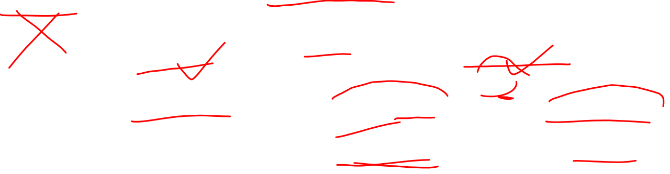
语法分析树（parse tree）
assignment statement
:=
identifier
expression
+
position
expression
expression
*
identifier
expression
expression
initial
identifier
number
rate
60

Slide 6

语法结构的递归定义
表达式
标识符是表达式
数是表达式
若expression₁和expression₂是表达式，则 expression₁ + expression₂ expression₁ * expression₂ ( expression₁ ) 也是表达式
1、2——基本规则，3——递归定义

Slide 7

文法（grammar）
语句（statement）定义
若identifier₁是一个标识符，expression₂是一个表达式，则 identifier₁ := expression₂是一个语句
若expression₁是一个表达式，statement₂是一个语句，则 while ( expression₁ ) do statement₂和 if ( expression₁ ) then statement₂ 也是语句
文法：处理token相互关系和结构的一组规则

Slide 8

词法分析和语法分析的划分
是否需要递归
词法分析
扫描输入流，识别单个“单词”——token
线性动作，无需递归
语法分析
表达式、语句分析，括号匹配…
需要层次化结构——语法分析树
递归

Slide 9

1.2.3 语义分析
确定语法结构无歧义的唯一的含义
检查不合语义的错误
为代码生成收集信息
最重要的工作：类型检查，2 + ‘a’

Slide 10

例1.1 类型转换
int➔real
:=
position
+
initial
*
rate
inttoreal
60
Conversion Action

Slide 11
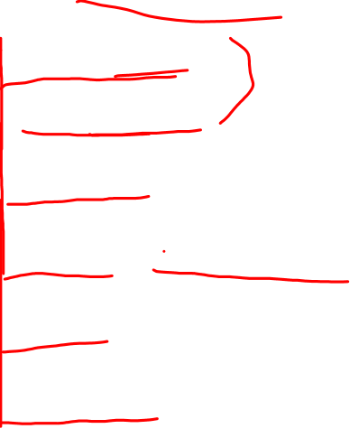
1.2.4 排版软件中的分析
LATEX
LATEX文件：普通文本＋命令
命令的分析和执行——词法分析、语法分析、语义分析
\begin{proof}
\end{proof}
\noindent
\section{Introduction}
$A_i$
$A_{i_j}$
begin
single
noindent
section
Embedded in a stream of text, i.e., a FILE
Language
Commands

Slide 12
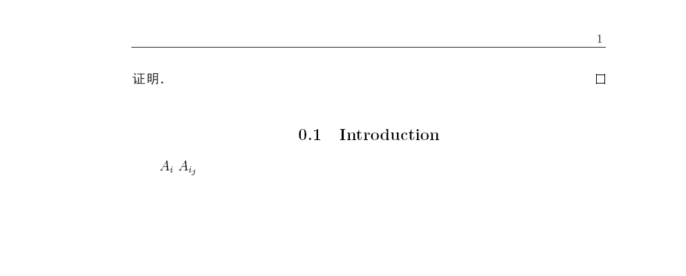
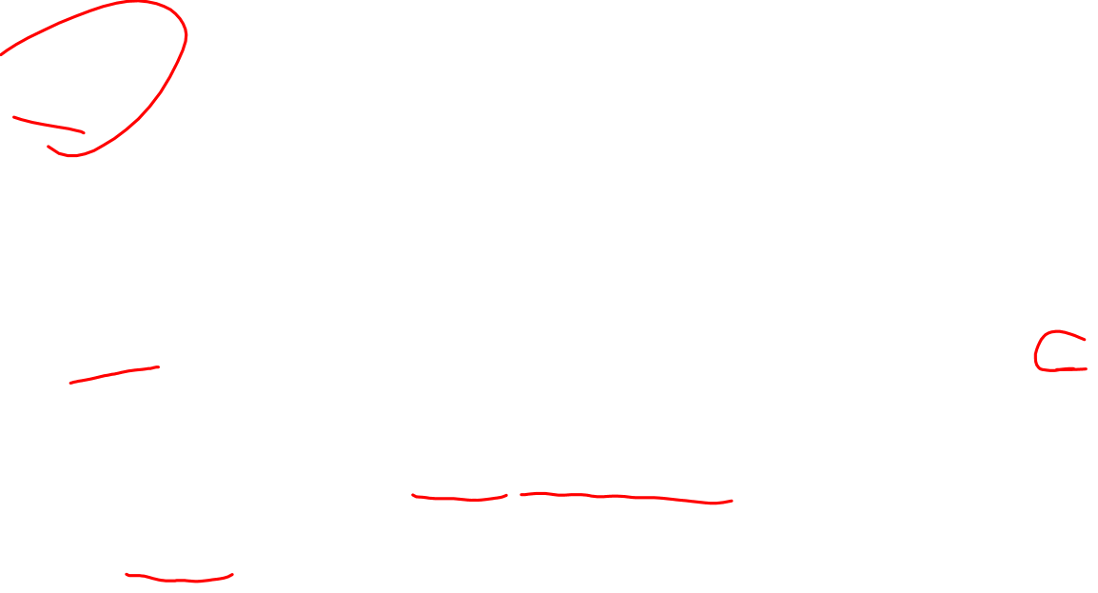
编译结果

Slide 13

预习作业（思考，不提交）
在变量声明中，允许任意多个标识符形成的标识符列表，如下所示，（用自然语言）描述标识符列表的递归定义（见第6、7页） int a, b, …, x;

